Slide 1
Técnicas de Biología Molecular
Biol 3063

Slide 2
Objetivos
El cortar el DNA con enzimas de restricción y hacer corridas de geles usando electroforesis es muchas veces el primer paso de los investigadores para estudiar un gen. En esta lección se verá lo siguiente:
Exponer al estudiante a tecnología actual.
Explicar cómo las enzimas de restricción cortan el ADN.
Exponer a los estudiantes al uso de técnicas de separación de fragmentos de ADN mediante el uso de electroforesis.
Familiarizarse con equipo usado en electroforesis.

Slide 3
Enzimas de restricción
También conocidas como endonucleasas, cortan los enlaces fosfodiester del material genético a partir de una secuencia que reconocen.
Esto permite, entre otros usos, realizar modificaciones en la molécula de ADN, lo cual tiene muchas aplicaciones en la biotecnología.
Uno de los usos es para crear ADN recombinante, por el cual se introduce el ADN de un organismo en el de otro organismo.
Esto se puede usar para estudiar la expresión de un gen, para producir proteínas para tratamientos de enfermedades, vacunas, y con otros fines.
Se ha usado, por ejemplo, para producir insulina.

Slide 4
Enzimas de restricción
La secuencia que reconocen es una secuencia palindrómica (secuencia que se lee igual en ambas direcciones).
Son extraídas de bacterias, donde actúan como mecanismo de defensa para degradar material genético extraño que entre en la célula.
Las enzimas de restricción, como por ejemplo, HindIII y EcoRI, toman el nombre de las bacterias que la producen:
EcoRI: E = género Escherichia.
co = especie coli
R = cepa RV 13
I = primera endonucleasa aislada de esta cepa

Slide 5
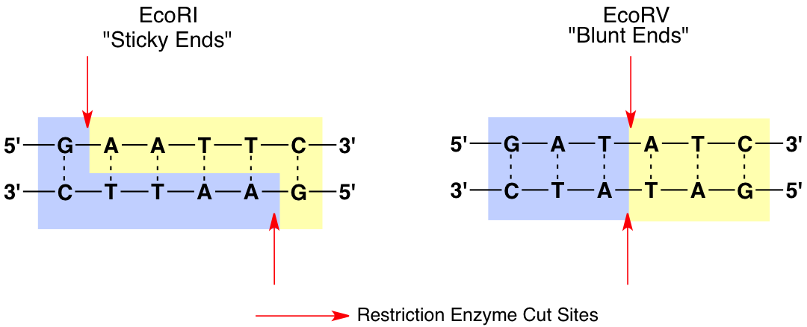
Las enzimas de restricción al cortar DNA pueden producir dos tipos de cortes:
Cohesivos o pegajosos: cortan a manera escalonada en dos puntos diferentes.
Abruptos: cortan en un sólo punto.
This PhotoThis Photo by Unknown Author is licensed under CC BY-NC-ND

Slide 6
ADN recombinante:
Luego de cortar un gen se pueden insertar los pedazos en otro organismo para crear un ADN recombinante.
La enzima ADN ligasa puede “pegar” los pedazos cohesivos de los pedazos de ADN formando enlaces covalentes para formar una sola molécula.
Se han usado varios organismos para actuar como vectores para crear ADN recombinante.
Lambda es un ejemplo de un bacteriófago usado ampliamente como vector para crear ADN recombinante por su tamaño relativamente manejable (48,502 pares de bases de longitud).
This PhotoThis Photo by Unknown Author is licensed under CC BY

Slide 7
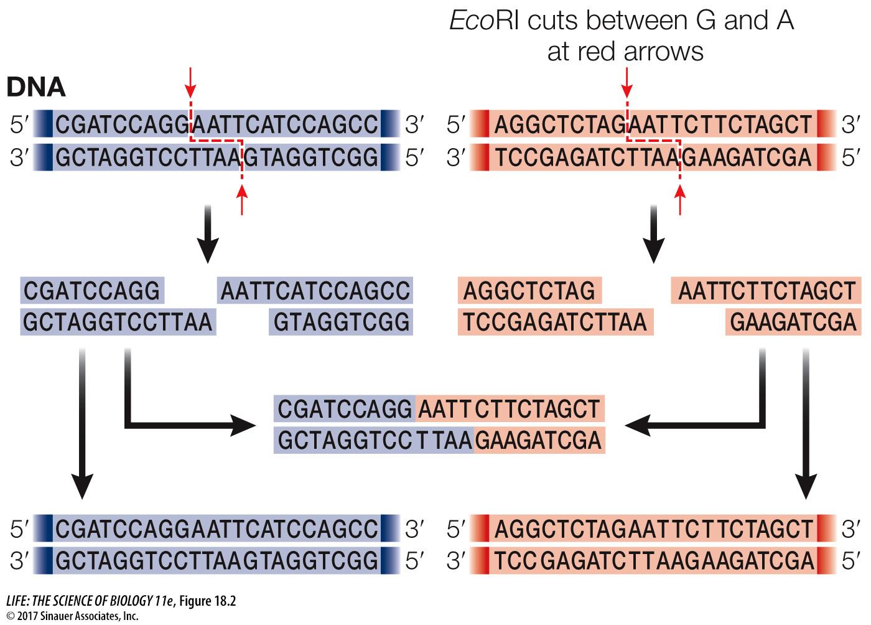
Notes:
Figure 18.2 Cutting, Splicing, and Joining DNA
Some restriction enzymes (EcoRI is shown here) make staggered cuts in DNA. EcoRI can be used to cut two different DNA molecules (blue and orange). The exposed bases can hydrogen-bond with complementary exposed bases on other DNA fragments, forming recombinant DNA. DNA ligase stabilizes the recombinant molecule by forming covalent bonds in the DNA backbone.
7

Slide 8
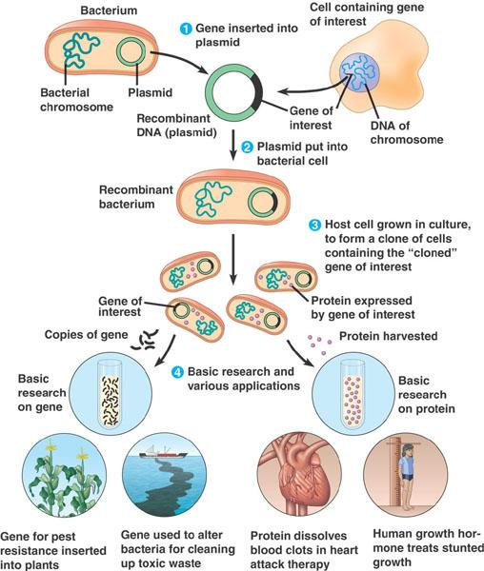
Los plásmidos son moléculas de ADN extracromosómico que se replican de manera autónoma y se transmiten independientemente del ADN cromosómico. Son usados como vectores para crear ADN recombinante por su capacidad de reproducirse de manera independiente del ADN cromosomal, y porque son fáciles de manipular.
This PhotoThis Photo by Unknown Author is licensed under CC BY-SA

Slide 9
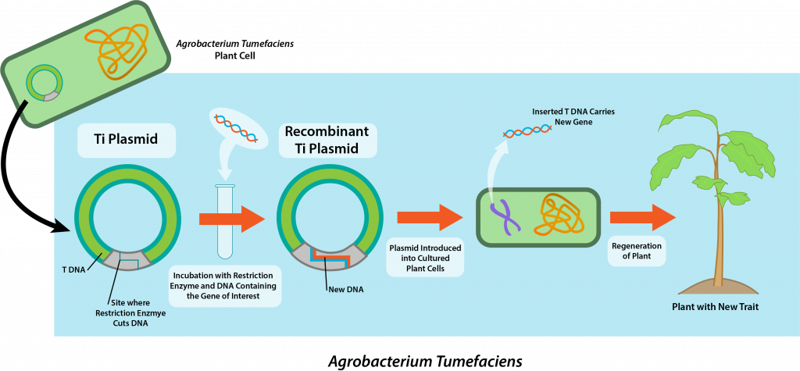
El ADN se puede manipular para beneficio humano
Con la tecnología y técnicas de biología molecular se puede insertar genes en bacterias, levaduras, celulas de plantas, etc.
Las células recombinantes se pueden usar para crear grandes cantidades del producto deseado y ser usadas para distintos fines.
Ejemplos de usos:
Organismos geneticamente modificados (GMO): alimentos, produccion de semillas, insercticidas
Vacunas
Varios usos en campo de la medicina
This PhotoThis Photo by Unknown Author is licensed under CC BY-SA-NC

Slide 10
Varias preocupaciones con la manupulación genética:
Problemas de ética
Preocupaciones ambientales de que los organismos transgénicos afecten las poblaciones silvestres.
Preocupaciones de efectos a corto y largo plazo de la manipulación de genes sobre los organismos a los que se le insertan genes.
Preocupaciones sobre efectos de consumir alimentos genéticamente modificados.

Slide 11
Principios de electroforesis
Técnica usada para separar y purificar macromoléculas (i.e. proteinas, ácidos nucleicos) que varían en tamaño, carga o conformación.
Cuando las moléculas cargadas son colocadas en un campo eléctrico, estas migran hacia el polo positivo (ánodo) o polo negativo (cátodo) de acuerdo a su carga.

Slide 12
Geles comúnmente usados:
Agarosa: polisacárido extraído de algas. No tóxico. Poco poder de resolución pero alto grado de separación. Separa fragmentos de DNA de 200 a 50,000 pb.
Poliacrilamida: polímero de acrilamida. Tóxico. Menor grado de separación pero alto poder de resolución. Usado para fragmentos de DNA de 500 pb. Usado para separar mezclas de proteínas.

Slide 13
Electroforesis:
Después de cortar el ADN con las enzimas de restriccion, los fragmentos son separados por su tamaño usando un gel de electroforesis.
Luego de que la gel se “corre” el DNA se tiñe para revelar los patrones de bandas formados en el gel que corresponden a fragmentos de diferentes tamaños.

Slide 14
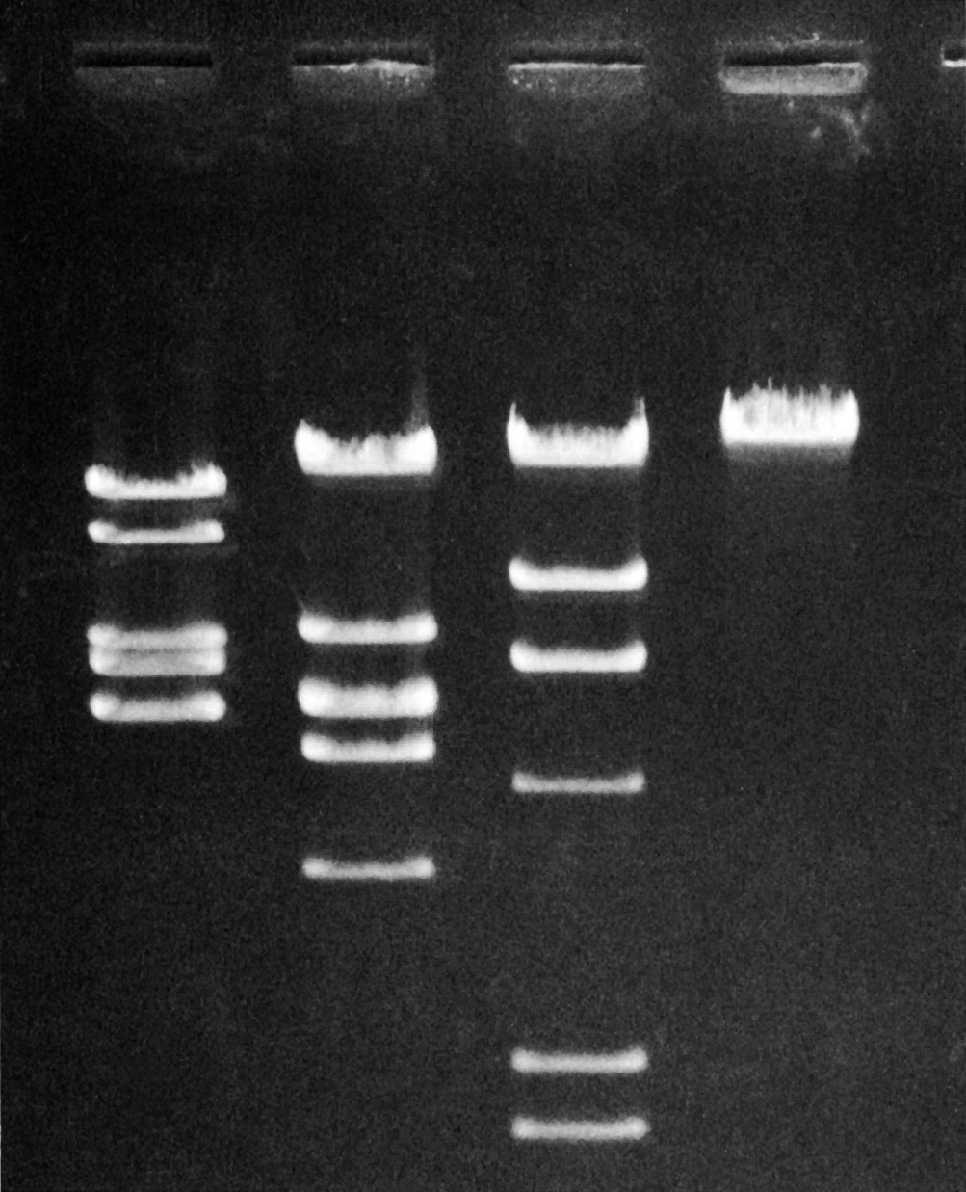
Resultados luego de teñir:
Fosa 2: Lambda cortado con EcoRI
Fosa 3: Lamda cortado con HindIII.
Fosa 4: Lamda sin cortar.
Fuente: Carolina Biological restriction enzime dna kit.

Slide 15
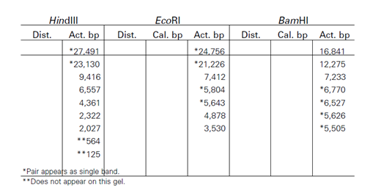
Corte con EcoRI
Corte con HindIII

Slide 16
Videos con explicación técnica de electroforesis para separación de fragmentos de ADN y ejemplos de aplicaciones
**Video con técnica y aplicaciones https://www.youtube.com/watch?v=dSFQHt-zIQs
Video con demostracion 3-D de proceso de añadir muestras a fosas https://www.youtube.com/watch?v=vtxb6Tr8Y3s
Video que muestra detalles de la cámara https://www.youtube.com/watch?v=vq759wKCCUQ

Slide 17
Práctica de uso de micropipetas
Ejercicio de práctica de micropipeta para colocar 8ul de “loading dye” en fosa de “gel” de silicona.

Slide 18
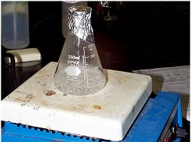
Pasos para electroforesis para separación de tintes
La mezcla de agarosa y buffer tiene que ponerse a calentar, agitando frecuentemente hasta que llegue al punto donde comience a hervir.

Slide 19
Una vez que el frasco con la agarosa ya pueda tocarse sin quemarse, vertir con cuidado la mezcla en la bandeja.
Dejar que se torne opaco y sólido.
Para separar los tintes de colores se coloca la peinilla en el medio del gel. Para separar pedazos de ADN se coloca en extremo negativo (¿Por qué?)

Slide 20
Para las muestras de tintes
Preparar una solución de glicerol y tinte:
Mezclar 12 microlitros de glicerol con 8 microlitros de cada tinte (el que ya estaba listo en los goteros). Esta proporción resulta en un glicerol 30%, el cual es utilizado para preparar el loading dye utilizado para correr DNA en geles.
¿Cuál es la función del glicerol?

Slide 21
Cuando la gel solidifique y se torne opaca, sacar la peinilla y poner gel en cámara de electroforésis.
Proceder a pipetear las muestras en las fosas.
Se cargaron las muestras en el gel en el siguiente orden:
Safranina - Bromophenol blue (0.04%)- Janus green- Cristal violeta- Mezcla de tintes
Correr gel.
Teñir y desteñir.
Observar gel en iluminador.

Slide 22
De arriba hacia abajo: Fosa 1 safranina, Fosa 2 azul bromofenol, Fosa 3 - Janus green, Fosa 4 - Cristal violeta, Fosa 5- Mezcla de safranina, Janus green y Cristal violeta
Al lado derecho de su imagen está el polo negativo.
¿Todos los tintes corrieron igual?
¿Por qué cree que se comportaron asi los tintes?
¿Qué cree le paso al Janus Green?

Slide 23
Separación de tintes:

